Slide 1
স্বাগতম

Slide 2
পরিচিতি
মোহাম্মদ মজিবুর রহমান
প্রভাষক,ব্যবস্থাপনা
সরকারি আদর্শ মহাবিদ্যালয়
ঝিনাইগাতি, শেরপুর
সেলঃ০১৭১২-৮৫৮৩৪৯
Email:moziburrahman600@gmail.com

Slide 3
শ্রেণি,শাখা,বিষয়
শ্রেণিঃ দ্বাদশ
শাখাঃ ব্যবসায় শিক্ষা
বিষয়ঃ উৎপাদন ব্যবস্থাপনা ও বিপনণ-২য় পত্র
অধ্যায়ঃ প্রথম
সময়ঃ ৪৫ মিনিট

Slide 4
পাঠের বিষয়

Slide 5
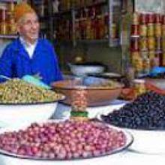
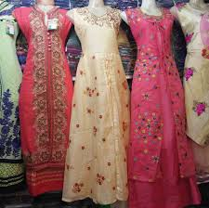
এসো ছবি গুলো লক্ষ্য করি

Slide 6
শিখনফল
পাঠ শেষে শিক্ষার্থীরা—
বিপণন কি তা জানতে পারবে—
বিপণনের বৈশিষ্ট্য ব্যাখ্যা করতে পারবে
বিপণনের গুরুত্ব বর্ণনা করতে পারবে

Slide 7
বিপণন কী ?
Marketing বাংলা প্রতি শব্দ বিপনন বা বাজারজাতকরণ । পণ্য বা সেবার ধারণা সৃষ্টি, ক্রেতাদের মাঝে তা পরিচিতিকরণ,ক্রয়ে আগ্রহ সৃষ্টি,বিক্রয়োত্তর সেবা ইত্যাদির সাথে বিপণনের ধারণাটি জড়িত ।
পণ্যের মান সঠিক করণ, শ্রেনিবদ্ধকরণ, বিজ্ঞাপন, গুদামজাতকরণ,পরিবহণ,বিক্রয়োত্তর সেবা ইত্যাদি কাজের সমষ্টি হলো বিপণন ।

Slide 8
বিপণনের বৈশিষ্ট্য
১।ভ্যালু-যোগকারী কার্যক্রম
২।সামাজিক প্রক্রিয়া
৩।ব্যবস্থাকীয় প্রক্রিয়া
৪।বিনিময় প্রক্রিয়া
৫।ভোক্তামুখী প্রক্রিয়া
৬।অনুসন্ধানমুখী প্রক্রিয়া
৭।একুনমিক প্রক্রিয়া
৮।সমন্বিত প্রক্রিয়া

Slide 9
বিপণনের গুরুত্ব
১।সামাজিক চাহিদা পূরণ
২।উৎপাদন বৃদ্ধি
৩।পণ্যের সুষম বণ্টন
৪।ভোগের বৈচিত্র্যকরণ
৫।ব্যবসায়িক ঝুকিঁহ্রাস
৬।এমপ্লয়মেন্ট
৭।প্রাকৃতিক সম্পদের সদব্যবহার
৮।জীবনযাত্রার মানউন্নয়ন

Slide 10
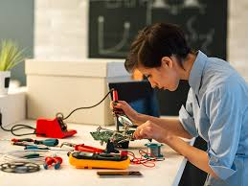
একক কাজ
বিপণনের ২টি বৈশিষ্ট্য ও ২টি গুরুত্ব লিখ ।

Slide 11
দলগত কাজ
বিপনণের বৈশিষ্ট্য ও গুরুত্ব গুলো ২টি দলে ভাগ হয়ে জোড় ও বিজোড় সংখ্যা গুলো লিখ ।

Slide 12
বাড়ির কাজ
তোমাদের বাড়ির কাছের বাজারে গিয়ে বিপণনের পণ্য গুলোর মধ্য থেকে ১০ টি করে পণ্যের নাম লিখে আনবে ।

Slide 13
ক্লাশে সহযোগিতার জন্য ধন্যবাদ

